Slide 1
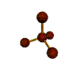
有 机 化 学 Organic Chemistry
主讲教师：杜鹏理
青海大学化工学院

Slide 2
成绩评定：过程考核成绩×60％（60）＋
期末成绩×40％ （40）
过程考核成绩：
1、考勤 × 10%
2、作业及课堂讨论 × 20%
3、教学单元测验 × 40%
4、期中考试成绩 × 30%

Slide 3
注意事项：
缺勤一次扣1分(病假及参加公益活动等须有班主任签字的请假条，则不扣分)
不交作业一次扣1分
作业要求:
1. 班级、学号、姓名必须写;且写在最上端!
2. 每章先预习、再复习、之后做作业!
3. 一定要独立完成作业!

Slide 4
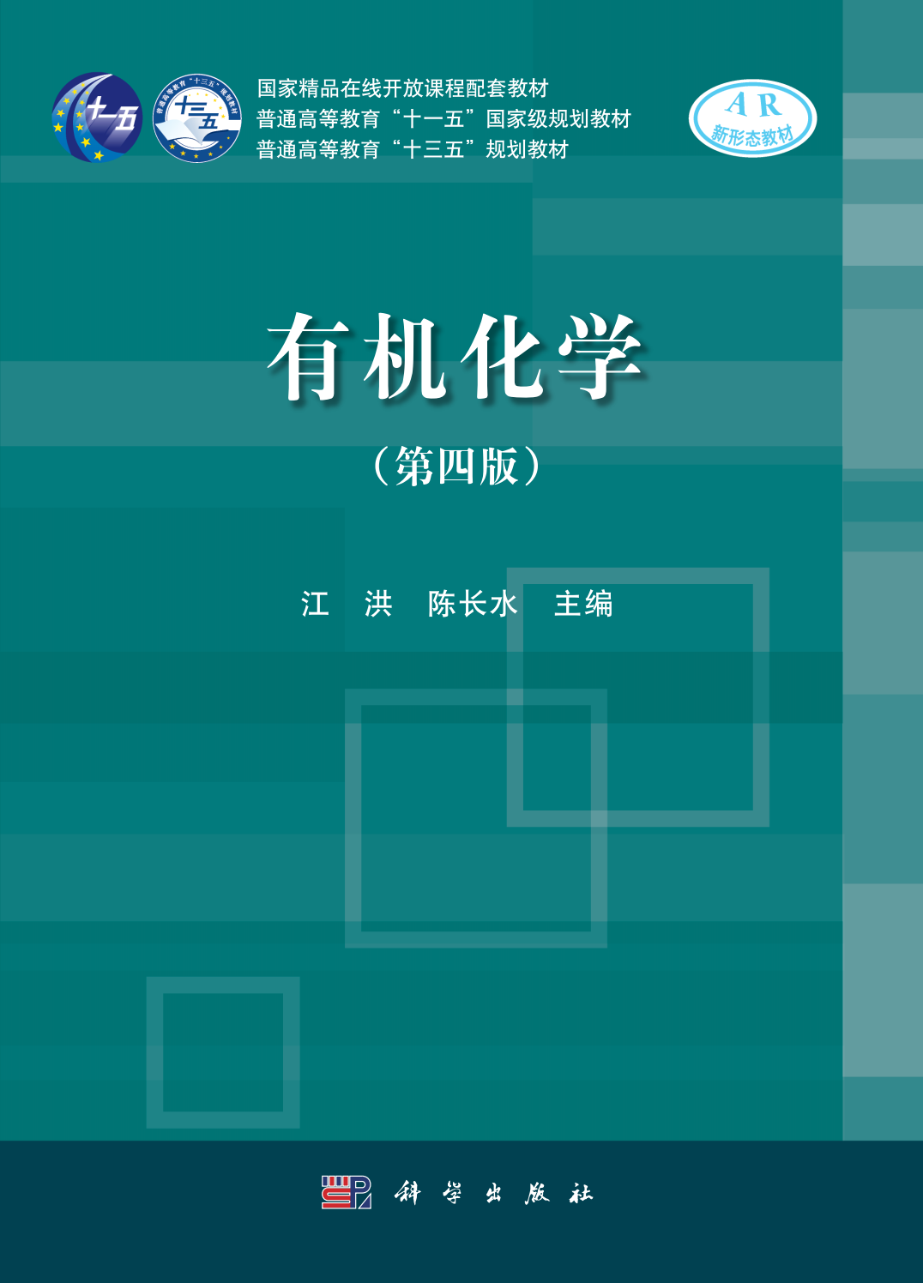
教材

Slide 5
主要参考书
《基础有机化学》第二版，上下册，邢其毅、徐瑞秋、周 政、 裴伟伟,高等教育出版社，1993，北京
《基础有机化学习题解答与解题示例》 邢其毅等编
北京大学出版社，1998。北京
《有机化学例题与习题》——— 解题及水平测试
裴伟伟、冯骏材，高等教育出版社，2002，北京
《有机化学》第二版，上下册，徐寿昌主编，
高等教育出版社，1990，北京
《Instant Notes in Organic Chemistry》 G. L. Patrick
科学出版社（影印版）， 2000，北京

Slide 6

Introduction
第一章 绪论

Slide 7
Content
1.1 有机化学和有机化合物
1.2 有机化合物的结构
1.3 共价键的性质
1.4 有机化学中的酸碱概念

Slide 8
1.1 Organic compounds and organic chemistry
—有机化学和有机化合物
1.1.1 Definition—有机化学定义
Schorlemmer’s definition 肖莱马的定义
…organic chemistry as “chemistry of hydrocarbon and its derivatives”.
“碳氢化合物及其衍生物” (有机物)
有机化学：有机化学作为一门科学产生于19世纪，是化学最早的两个分支学科之一，是研究有机物的组成、结构、性质、制备及其变化规律的一门学科，也是研究 “碳”的化学。

Slide 9
有机化学何以成为一门独立的学科？
地球上现在有103种元素
为什么将碳化物单独分开？
1.有机物数目特别多，且增加很快
1880年 12,000种 CA统计（大学化学,2001,3,1-6）
150,000
500,000
1961 1750,000
1965-1970，年均新增26.2万个
1995-2000，年均新增130万个
有机物总数 2600万(2000/10)

Slide 10
为什么如此众多？
-C-C-共价连接→链、分支、环、双、叁键… 每种不同的排列就是一种化合物（异构）。
2.有机物有广泛、巨大的用途：
药物，香料，燃料，杀虫剂，杀菌剂，
洗涤剂……
合成，塑料，橡胶，纤维，粘合剂，料…
有机化学——生物学和医学的基础。

Slide 11
3.有机物与无机物性质上的差异：
有机物 无机物
①. 易燃 不燃
②. 易挥发， 大多数难熔化的固体
常温下多为气体，液体 m.p.>600 ℃
或低熔点固体（m.p.<400℃ ）
③. 大多不溶于水， 较易溶于水
溶于有机溶剂
④. 反应较慢， 瞬间完成，产物单一
副反应多，产率较低 产率~100%
因此研究方法不同

Slide 12
1.1.2 Introduction and a brief history
有机化学历史简介
有机化学于十九世纪初产生，至今约200年的时间
1777年，瑞典化学家Bergman(伯格曼) 将化合物分为“无机”和“有机”两大类
1808年瑞典化学家Berzelius(柏则里)首先使用“有机化学” (organic chemistry)这个名词
Notes:
有机化合物和无机化合物之间并没有一个严格的界限 。
习惯上仍把碳本身和一些简单的碳化合物看作是无机化合物。

Slide 13
使用有机化合物
提取有机化合物
进入合成时代
公元1765年之前
公元1765年～1785 ～1806年
公元1828～至今
动植物有机体得到的物质：糖、醋、酒、染料等。周王时代已知用胶、汉朝发明造纸、药典《神农本草经》等。
酒石酸(1770)、尿素(1773)、草酸(1776)、乳酸(1780)、 吗啡(1805)、叶绿素等相继被成功提取。
尿素
(1828,韦勒)，它吹响推翻“生命力学说”的号角。

Slide 14
1.1.3 Character of organic compound
有机化合物的特性
结构上
1、碳通常以共价键与其它原子相连
2、自身成键能力强
3、同分异构现象普遍存在
目前人类已知的有机物达5000多万种，数量远远超过无机物。
Notes:
环己烷和己烯
碳架异构，位置异构，官能团异构

Slide 15
物理化学性质上
1、有机化合物组成元素少，但是结构复杂，物质种类多。这是由于同分异构现象引起的。
碳、氢、氧、氮、卤素、硫、磷等
2、有机化合物一般都可以燃烧，而且灰分很少。
C和H是易燃烧元素，燃烧产物多为二氧化碳和水
3、有机化合物一般热稳定性差，受热易分解。
结构多为链状化合物，线性结构，不具有刚性承受力
4、许多有机化合物在常温下是气体、液体，常温下是固体的有机物的熔点也较低，一般不超过400 ℃。
有机物一般由分子构成,依靠分子间范德华力，作用力较弱
Notes:
乙二醇，159℃分解
苯甲酸熔点122℃。

Slide 16
5、有机化合物一般极性较小或者完全没有极性。易溶于有机溶剂，但也有低级醇、羧酸、磺酸、酚极性较强，在水中有一定溶解度。
“相似相溶”
6、有机化合物发生化学反应一般都不是离子反应，而是分子之间的反应。除自由基反应外，一般都较慢，一般需要热量、催化剂、光照等条件来加快反应速度。
反应速率比较慢
7、有机化学反应一般不是单一反应，而是许多反应同时进行，有主反应，也有副反应。
副反应较多，反应式不配平，多用箭头表示

Slide 17
1.1.4 Classification 有机化合物的分类
直链化合物
开链化合物
支链化合物
按碳架分类
碳环化合物
脂环化合物
芳香族化合物
杂环化合物

Slide 18
酸类化合物
羧酸
磺酸
羧酸衍生物
酸酐
脂基
酰胺基
酰卤基
氰基
按照官能团、取代基分类
酮基
醛基
羰基化合物
醇酚胺醚化合物
羟基，醇
羟基，酚
巯基，硫醇
巯基，硫酚
氨基，胺
烷氧基，醚
不饱和化合物
烯烃
炔烃
取代基：烷基、氨基、硝基、卤素

Slide 19

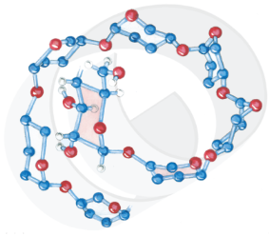

1.1.5 Research fields and methods
有机化学的研究领域及常规方法
研究领域
日化
农药
医药
材料
燃料
染料
……
有机合成化学
有机分析化学
物理有机化学
生物有机化学
天然有机化学
金属有机化学
……
1901~2002年，诺贝尔化学奖共94项，其中有机化学方面的化学奖57项，占化学奖61%

Slide 20
波兰裔法国女物理学家、化学家居里夫人（Marie Skłodowska–Curie），荣获1903年诺贝尔物理学奖和1911年的化学奖。她是第一位两次获得诺贝尔奖的人。
美国化学家莱纳斯·鲍林（Linus Pauling），分别荣获1954年诺贝尔化学奖和1962年诺贝尔和平奖。他是2022年为止唯一一个两次单独获得诺贝尔奖的人。
美国物理学家约翰·巴丁（John Bardeen），荣获1956年和1972年诺贝尔物理学奖。他是第一位在同一领域两次获得诺贝尔奖的人。
英国生物化学家弗雷德里克·桑格（Frederick Sanger），分别获得1958年和1980年诺贝尔化学奖。他是同一领域内两次获奖的第二人，也是第一位两次获得诺贝尔化学奖的人，而且两次获奖理由都可归结为：测序。

Slide 21
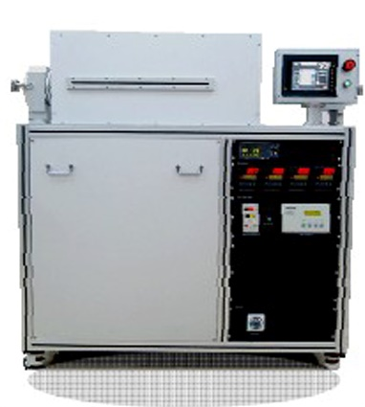
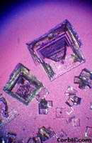
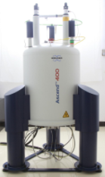
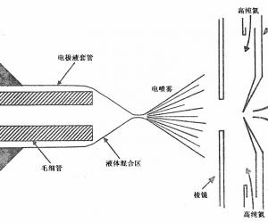
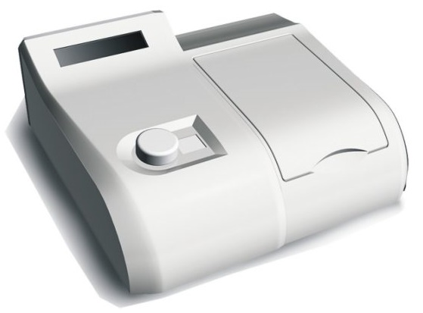
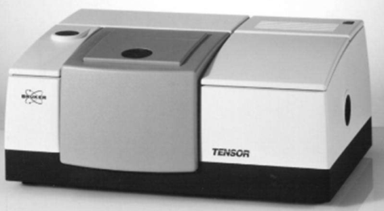
常规方法
分离纯化
蒸馏
萃取
柱色谱
升华
薄层色谱
重结晶
分子式及结构式确定
分子量的确定
元素分析
核磁共振
红外光谱仪
质谱
Notes:
XRD等

Slide 22
1.1.6 Intermolecular forces in organic compounds
有机化合物中分子间的作用力
范德华力
色散力
取向力
诱导力
存在于所有分子或原子间。电子在运动过程中产生瞬间偶极作用感应周围分子产生相反偶极，产生作用。色散力是有机分子间最主要作用力，没有饱和性和方向性。
存在于极性分子与极性分子之间。极性分子的电性分布不均匀，当两个极性分子接近时，由于同极相斥异极相吸，会发生相对转动，形成“取向”，产生取向力。
存在于极性分子和非极性分子之间及极性分子和极性分子之间。极性分子偶极产生的电场对非极性分子发生影响，诱导非极性分子的电子云发生相对位移，产生偶极。
Notes:
(即电子云被吸向极性分子偶极的正电的一极)，

Slide 23
氢键：特别强的偶极－偶极作用
氢键：强极性键(A-H)上的氢核 与电负性很大的、含孤电子对并带有部分负电荷的原子B之间的静电作用力。
主要有F、O、N和H原子之间形成，有时Cl和H原子之间也可形成，但键能较小。氢键具有饱和性和方向性。

Slide 24
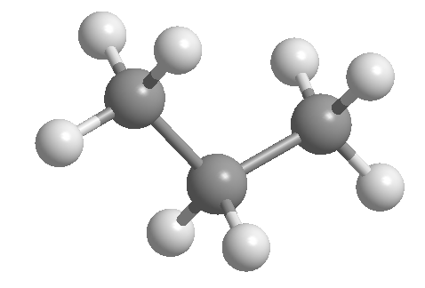
1.1.7 Structure and formulas—结构及构造式
构造式：分子中原子的种类、数目和排列次序。构造式中每一条线代表一个价键，称为键。
蛛网式
结构简式
（结构式中每一个碳原子或者两个碳原子写成一个基团，省略碳碳键、碳氢键的短线）
键线式
（折线表示碳链，其中每一条线段的端点如果没有注明原子或基团名称就自动认为是碳原子。单键用单线表示，双键用双线表示）

Slide 25







1.2 Structure of organic compounds
—有机化合物的结构
电子得失
离子键
共用电子对
化学键
共价键
占据空轨道
配位键
价键理论
分子轨道理论

Slide 26
1.2.1 Covalent bond—共价键
共价键：两个原子之间通过共用电子对结合在一起形成的化学键就叫做共价键。
共价键的表示方法：
用点来表示电子的结构式就叫做路易斯电子式。
用短线来表示共用的一对电子的结构式就叫做凯库勒结构式。
路易斯电子式
凯库勒结构式

Slide 27
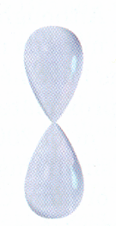
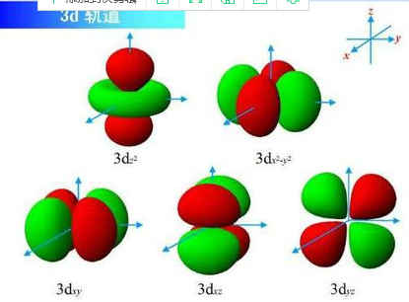
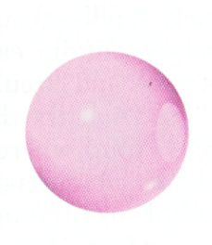
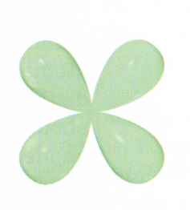
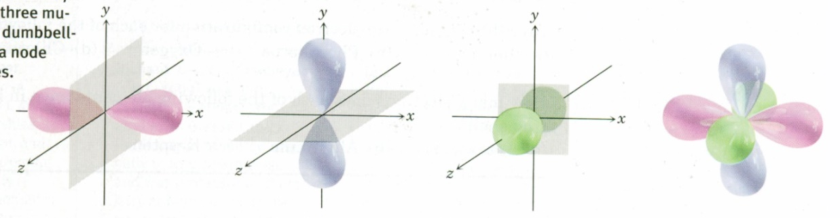
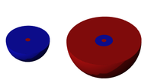
1.2.2 valence bond theory—价键理论
原子轨道理论
原子轨道，又称波函数，物理学术语，是以数学函数描述原子中电子似波行为。此波函数可用来计算在原子核外的特定空间中，找到原子中电子的几率，并指出电子在三维空间中的可能位置。
球形
哑铃形
纺锤形
s 轨道 (sharp—锐系光谱)
p 轨道（principal—主系光谱）
d 轨道（diffuse—漫系光谱）
1 s 轨道
2 s 轨道
2p_{x} 轨道
2p_{y} 轨道
2p_{z} 轨道
三维2p轨道

Slide 28
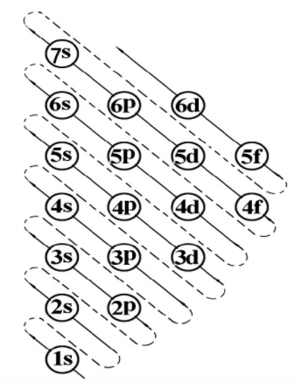
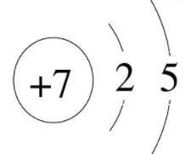
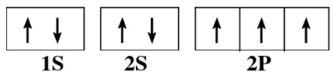
原子核外排布规则：
1、能量最低原理：在任意原子的基态中，电子首先占据能量最低的原子轨道；
2、Pauli（保里）不相容原理：在同一个原子轨道里，最多能容纳两个电子，并且必须自旋方向相反；
3、Hund（洪特）规则：当有简并轨道（能量相等的轨道），又无足够的电子填充时，所有简并轨道在它们之中任一轨道填满之前将是半充满的，并且在半充满之前所有的电子自旋方向相同。
轨道能量顺序
N

Slide 29
价键理论
理论核心：原子间相互接近轨道重叠，原子间共用自旋相反的电子对使能量降低而成键。
理论基础：量子力学（薛定谔方程与哈密顿算符的推算）
A,B 两原子各有一个成单电子，当 A,B 相互接近时，两电子以自旋相反的方式结成电子对，即两个电子所在的原子轨道能相互重叠，则体系能量降低，形成化学键，亦即一对电子则形成一个共价键。形成的共价键越多，则体系能量越低，形成的分子越稳定。
Notes:
核心：
价键理论valence-bond theory，一种获得分子薛定谔方程近似解的处理方法。又称电子配对法。历史上最早发展起来的化学键理论。其核心思想是原子间相互接近轨道重叠，原子间共用自旋相反的电子对使能量降低而成键。
1927年W.H.海特勒和F.W.伦敦首次完成了氢分子中电子对键的量子力学近似处理，这是近代价键理论的基础。
A,B 两原子各有一个成单电子，当 A,B 相互接近时，两电子以自旋相反的方式结成电子对，即两个电子所在的原子轨道能相互重叠，则体系能量降低，形成化学键，亦即一对电子则形成一个共价键。形成的共价键越多，则体系能量越低，形成的分子越稳定。因此，各原子中的未成对电子尽可能多地形成共价键。

Slide 30






自旋方向相反的电子配对形成共价键
C
C
C
C

Slide 31




共价键具有饱和性，一个单电子一旦配对成键，就不能再与其它单电子成键；
C
C
C

Slide 32
共价键具有方向性，两个原子轨道的重叠程度越大，形成的共价键就越牢固。成键的两个原子间的连线称为键轴。
两种较稳定的重叠成键方式:
原子轨道沿轨道的对称轴方向重叠
σ 键
两个平行的p轨道侧面交叠
π 键

Slide 33
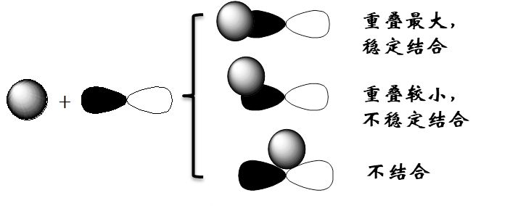
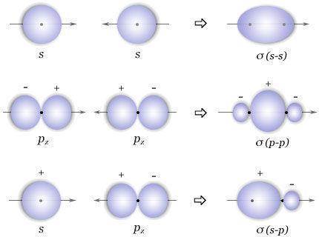
σ键
—“头碰头”重叠成键，比较稳定，电子云流动性小，可以绕键轴自由旋转，两原子成键最多一个。化学反应活性小。
σs-s
σp-p
σs-p

Slide 34
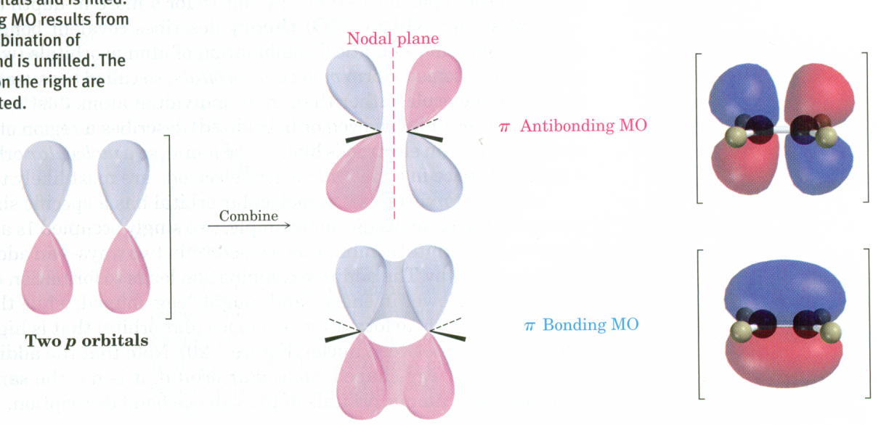
π键
—“肩并肩”重叠成键，比较活泼，电子云流动性大，易极化，不可以绕键轴自由旋转，化学反应活性大。
反键轨道
成键轨道

Slide 35
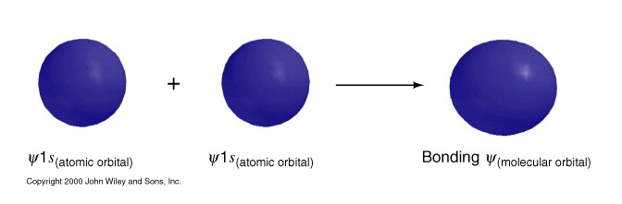
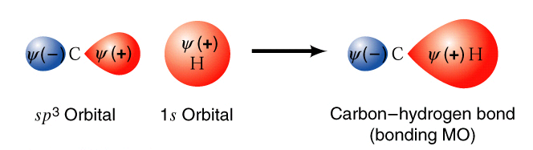
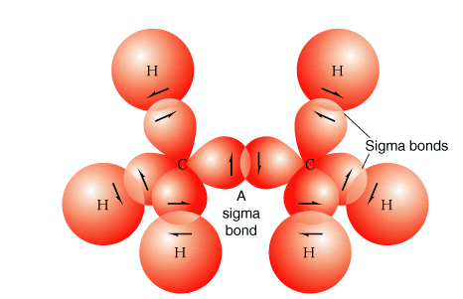
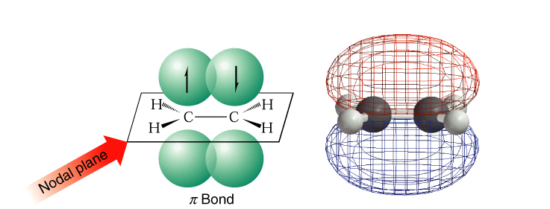
σs-s
σs-sp³
σ-bond
电子云分布沿键轴呈圆柱形对称
σsp³-sp³
π-bond
电子云密度在两个原子键轴平面的上方和下方最高

Slide 36
1.2.3 Molecular orbital theory—分子轨道理论
要点：原子形成分子后，成键电子并不局限于某一个原子或某几个原子之间，而是在整个分子中运动。通过薛定谔方程可求出描述分子中电子运动状态的波函数ϕ (分子轨道）。成键电子按一定规则填充在不同分子轨道中。
优点：将分子视为一个整体，某一电子的运动状态不仅受某一原子的影响，还受所组成分子的原子的共同作用。
缺点：求解困难
改进：原子轨道线性组合法
即：将分子轨道视为所属原子轨道的线性组合。
Notes:
分子轨道理论又称分子轨道法(Molecular Orbital Theory)或MO法，1932年由美国化学家马利肯(R.S.Mulliken)及德国物理学家洪特(F.Hund)提出。是现代共价键理论之一

Slide 37
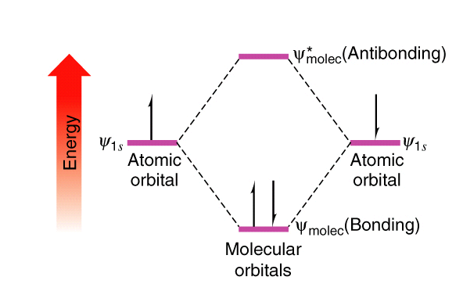
组合方法：
① 化学键由原子轨道组合产生
② 任何数目的原子轨道组合时就可以形成同样数目的分子轨道
③ 定域键（与共轭离域键相对）的原子轨道数为2，结果组成两个分子轨道，其中一个比原来的原子轨道的能量低—成键轨道。另一比原来轨道的能量高—反键轨道（以加“*”表示）。
反键轨道
成键轨道

Slide 38
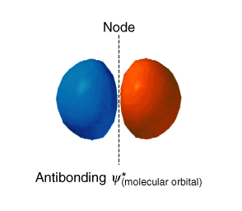
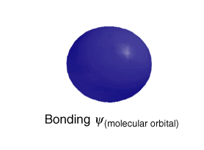
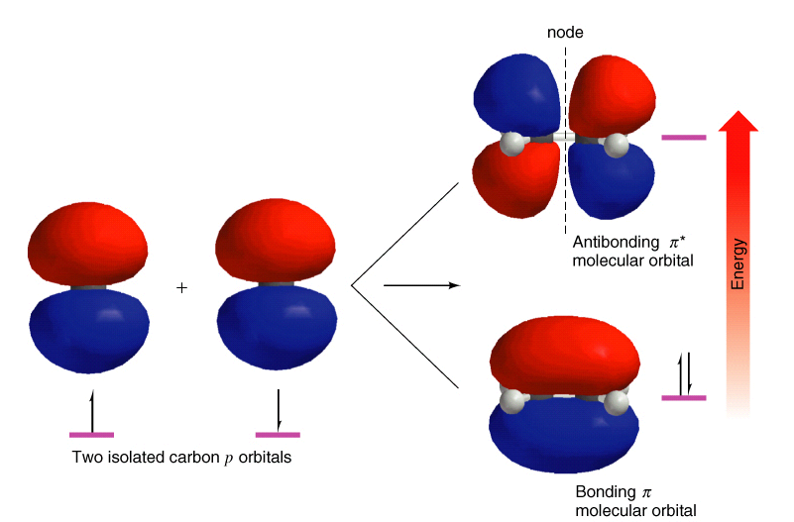
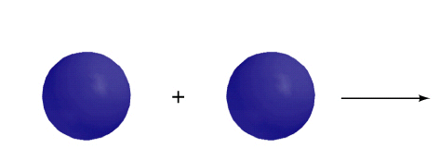

Slide 39
原子轨道组合三原则：
能量相近原则
组成分子轨道的原子轨道只有在能量接近时才能成键，如相差较大则生成的成键轨道与能量较低的原子轨道的能量接近，无法得到稳定的分子轨道。
对称性匹配原则
位相相同的原子轨道才能组合成分子轨道
最大重叠原则
重叠的方向性要求两个电子云之间重叠的区域最大，这样形成的键最稳定

Slide 40
1.2.4 Hybrid orbital theory—杂化轨道理论★
成键的过程中，由于原子间的相互影响，同一原子中几个能量相近的不同类型的原子轨道，可以进行线性组合，重新分配能量和确定空间方向，组成数目相等的新原子轨道。
Notes:
1.在成键的过程中，由于原子间的相互影响，同一原子中几个能量相近的不同类型的原子轨道（即波函数），可以进行线性组合，重新分配能量和确定空间方向，组成数目相等的新原子轨道，这种轨道重新组合的方式称为杂化（Hybridization），杂化后形成的新轨道称为杂化轨道（Hybrid Orbital）。
2.杂化轨道的角度函数在某个方向的值比杂化前的大得多，更有利于原子轨道间最大程度地重叠，因而杂化轨道比原来轨道的成键能力强（轨道是在杂化之后再成键）。电子云的形状
3.杂化轨道之间力图在空间取最大夹角分布，使相互间的排斥能最小，故形成的键较稳定。不同类型的杂化轨道之间夹角不同，成键后所形成的分子就具有不同的空间构型。
4.只有最外电子层中不同能级中的电子可以进行轨道杂化，且在第一层的两个电子不参与反应。
5.不同能级中的电子在进行轨道杂化时，电子会从能量低的层跃迁到能量高的层，并且杂化以后的各电子轨道能量相等又高于原来的能量较低的能级的能量而低于原来能量较高的能级的能量。当然的，有几个原子轨道参加杂化，杂化后就生成几个杂化轨道。
6.杂化轨道成键时，要满足原子轨道最大重叠原理。
杂化后的电子轨道与原来相比在角度分布上更加集中，从而使它在与其他原子的原子轨道成键时重叠的程度更大，形成的共价键更加牢固。

Slide 41


H
C
第二周期
第四主族
2.2
Li
Be
B
C
N
O
F
1s²2s²2p²
1.0
1.5
2.0
2.5
3.1
3.5
4.1
12.01
Na
Mg
Al
Si
P
S
Cl
0.9
1.2
1.5
1.7
2.1
2.4
2.8
K
Ca
Cu
Zn
Ge
As
Se
Br
0.8
2.5
4.1
0.8
1.0
1.9
1.6
2.0
2.2
2.5
2.7
Ag
Cd
Sn
Sb
I
K
C
F
1.9
1.7
1.7
1.8
2.2
Hg
Pb
Bi
1.9
1.6
1.7
电负性
总之：碳原子既不易得电子，又不易失电子
以共价键结合
外层有四个电子 可形成四根共价键

Slide 42





碳四价学说及碳原子自相结合成键
difficult
C
Or
C
C
easy
C
既不易得电子又不易失电子
1857年，凯库勒及古柏尔提出两个重要的基本原则：
碳原子是四价的。
碳原子自相结合成键。热拉尔首先提出提出有机物的四种类型：氢型、水型、氨型和氯化氢型。凯库勒在此基础上，提出了碳链的概念以及碳碳双键、碳碳三键、碳环等结合形式。

Slide 43
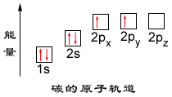
碳原子的杂化轨道
基本思路：在形成化学键时，原子的不同能级的价轨道进行“混合”即“杂化”，形成新的价轨道，价电子的排布也随之改变，与其它原子靠近形成共价键。应理解成“杂化”、“成键”等过程是同时完成的。 碳原子的电子组态：1S² 2S² 2Px¹ 2Py¹ 2Pz，其中2S² 2Px¹ 2Py¹ 2Pz为价轨道，其中的电子为价电子。

Slide 44
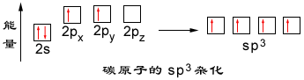
1、sp³杂化
2S轨道与三个2P轨道杂化形成四个能级相等、形状相同的sp³杂化轨道，每个轨道中一个电子。

Slide 45
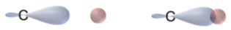
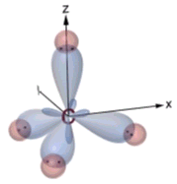
甲烷
甲烷的C—H键

Slide 46
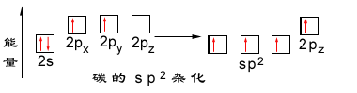
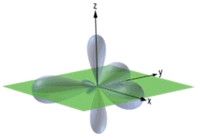
2、sp²杂化
碳原子的 一个2S 轨道与二个 2P 轨道杂化，形成三个能量相等、形状相同的sp²轨道。每个轨道中有一个价电子，未杂化的2Pz也有一个电子。
C原子的sp²和Pz轨道

Slide 47
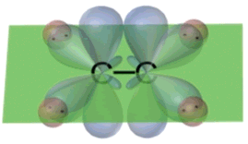
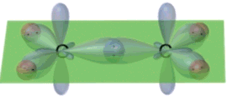
乙烯
PzPz→π轨道
乙烯的分子结构
三个sp²轨道互成120º，在一个平面上,与未杂化的2Pz轨道垂直。两个sp²杂化的C原子沿着各自sp²轨道轴接近重叠，形成C-C的 σ 键，与此同时两个2Pz轨道也接近,从P轨道的侧面互相重叠，形成C-C π 键，即C=C重键同时形成。剩下的sp²轨道与四个氢原子的1S轨道重叠，形成四个C-H σ 键，即乙烯分子。

Slide 48
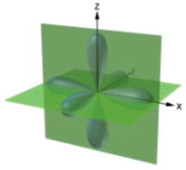
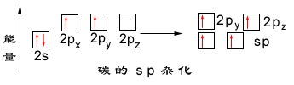
3、sp杂化
碳原子的2S轨道与一个2P轨道杂化，形成两个能量相等、形状相同的sp轨道，每个轨道中一个电子，未杂化的两个2P轨道中也各有一个电子。
C原子的sp、2Py、2Pz轨道

Slide 49
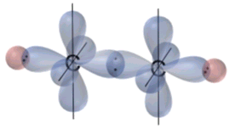
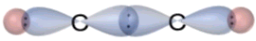
乙炔
在乙炔分子中，C≡C叁重键中，一个σ键，两个强度相等的π键，这两个π键互相垂直，π电子密度大形成筒状。C≡C两个原子也不能绕其连线旋转。
乙炔的σ键
乙炔的σ键
乙炔的两个π键

Slide 50
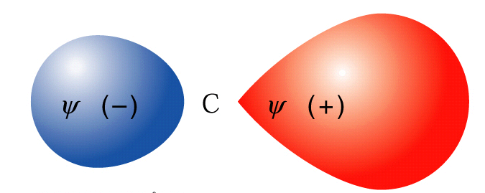
不同杂化态碳原子的电负性差异
sp³
sp²
sp
杂化轨道拉电子能力： sp ＞ sp² ＞ sp³
也就是说：S成分越高，杂化轨道的能量越低，对电子的吸引力也就越大，即：拉电子能力越强。
Notes:
sp杂化形式的轨道成键后，两成键原子间电子云密度最大的区域最偏向该碳原子
可视为sp杂化的碳原子的电负性最大
即：s成分越多的杂化形式，可视为电负性越大

Slide 51
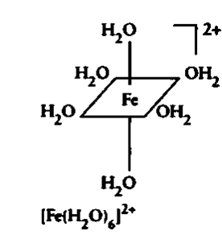
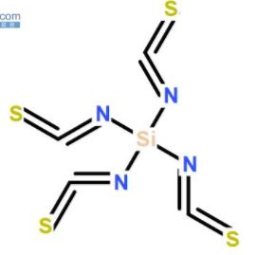
1.2.5* Coordination compound—配位化合物
配位化合物是由一定数量的可以供给孤对电子或π电子的离子或分子（统称配体）与接受孤对电子或π电子的原子或离子（统称中心原子）以配位键结合形成的化合物。

Slide 52
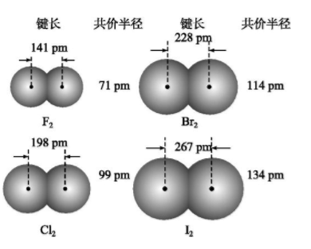



1.3 Character of covalent bond
—共价键的性质
键长：形成共价键的两个原子的原子核之间的距离就称为键长。
键角：两个共价键之间的夹角
反映了分子的空间结构。
A
B
C
键角

Slide 53





键能：断裂共价键就必需从环境吸收能量。对于由气态原子A和B结合形成气态分子AB，键能就是从气态分子AB离解为气态原子A和气态原子B所吸收的能量。
A
B
A
B
(g)
(g)
(g)
离解能
D₁
CH₄
CH₃ + H
键能和离解能不同
CH₂ + H
D₂
Bond energy of C-H bond:
CH + H
D₃
离解能：指定的某一种离解方式
D₄
C + H
键能：具有平均的概念

Slide 54
键的极性：形成共价键的两个原子对价电子的引力不完全一样，使得一个原子带部分负电，另一个原子带部分正电，即为极性共价键。键的极性用偶极矩衡量，偶极矩为共价键的正电中心或者负电中心所带的电荷q和两个带电中心距离d的乘积，μ＝q×d。
μ＝1.03D μ＝1.87D
键的极性大小主要取于成键两原子的电负性值之差。
例如H-O极性大于H-N键的极性

Slide 55
分子的极性
双原子分子的极性：双原子分子的极性就等于共价键的极性。
多原子分子的极性：多原子分子的极性就等于每个共价键的偶极矩的向量加和。分子的对称性和分子的偶极矩有关，键的极性不一定等于分子的极性。

Slide 56











Cl
H
Polar Bonds
Cl
Cl
Cl
Cl
Cl
Cl
Nonpolar Molecule

Slide 57
1、有机反应分类
有机化学理论基础
（1）按化学键的变化分类：
自由基型反应
离子型反应
协同反应
（2）按反应形式分类
取代、加成、消除、分子重排、缩合、聚合、氧化、还原、酸碱反应、相转移催化反应等

Slide 58
自由基型反应——共价键均裂
形成共价键的两个电子平均分配给两个原子或者基团，从而产生两个自由基，这种断裂方式叫均裂。
自由基：具有未成对电子(单电子)的原子或者基团就叫做自由基。自由基是有机化学反应中的一种重要的活性中间体。
自由基反应：由自由基引起的化学反应。

Slide 59
自由基的产生
a. 热均裂产生

Slide 60
自由基的稳定顺序:
b. 辐射均裂产生
c. 单电子转移的氧化还原反应产生

Slide 61
离子型反应——共价键异裂
形成共价键的两个电子不平均分配给两个原子或者基团，从而产生一个正离子和一个负离子，这种断裂方式叫异裂。
离子型反应：由正离子或者负离子引起的化学反应就叫做离子型反应。碳正离子和碳负离子也是有机化学反应中的两种重要的活性中间体。

Slide 62
离子型反应分为两种，由正离子引起的化学反应就叫做亲电反应；由负离子引起的化学反应就叫做亲核反应。
在上面的反应中溴正离子是亲电试剂；甲基负离子是亲核试剂。

Slide 63
碳正离子
含有一个带6个电子碳原子的原子团
碳正离子的结构：中心碳原子为sp² 杂化，呈平面型结构

Slide 64
碳正离子的稳定性
a. 取代基的电子效应对碳正离子稳定性的影响：有利于正电荷分散的取代基使碳正离子稳定
b. 给电子取代基使碳正离子稳定
c. 吸电子取代基使碳正离子不稳定

Slide 65
碳负离子
定义：带负电荷的碳原子体系
结构：有2种合理的空间构型
(1) 平面构型 sp² 杂化
(2) 角锥体构型 sp³ 杂化

Slide 66
碳负离子的稳定性
碳负离子是碱，其稳定性的顺序与其共轭酸的强度顺序一致。
共轭酸酸性顺序：
碳负离子稳定性顺序：

Slide 67
多个共价键同时断裂
产物
协同反应：反应过程中没有明显分步进行，通过一个环状过渡态，多个共价键同时断裂，新键同时生成，同时得到反应产物的化学反应叫做协同反应。

Slide 68
1.4 Acid-Base Proton Theory—有机化学中的酸碱概念
1.4.1 布伦斯特(BrÖnsted)质子理论
质子理论：凡是能给出质子是酸，凡是能接受质子的是碱。
酸 碱 酸的共轭碱 碱的共轭酸
酸性越强，对应的共轭碱的碱性就越弱；碱性越强，对应的共轭酸的酸性就越强。酸碱性不是固定的，在一个反应中的酸在另一个反应中可能是碱。
Notes:
氨基钠

Slide 69
1.4.2 路易斯(Lewis)电子理论
电子理论：凡是能给出电子是碱，凡是能接受电子的是酸。
路易斯酸是亲电试剂：具有空轨道，具有接近带负电的孤对电子对的能力。
路易斯碱是亲核试剂：具有孤对电子，具有接近带正电的原子核的能力。
路易斯酸(亲电试剂) ：
分子：BF₃、AlCl₃、ZnCl₂、FeBr₃等
正离子：Br＋、H＋、＋CH₃、＋COR等
金属阳离子：Hg^{2＋}、Cu^{2＋}等
路易斯碱(亲核试剂) ：
有机分子：烯烃、炔烃、芳烃等
负离子：Cl－、CN－、HO－、RO－ 、 CH₃COO －等
具有孤对电子的原子：如H₃N：、H₂O:、RCH＝O：、R₂C＝O：、 R₂CO：等
Notes:
路易斯从价键理论出发提出了电子对亲和的酸碱概念：酸是能接受电子对的物质，碱是能给出电子对的物质

Slide 70
Relationship between organic chemistry and agricultural science
有机化学是一门迅速发展的学科

Slide 71
21世纪是生物学的世纪，农业科学本质上是研究生命的科学，构成生命的物质是原生质，原生质包括核酸、蛋白质、糖类、脂类等，这些无一不与有机化学有着密切的联系。
探索生命活动的基本规律都需要有机化学这一个基本的工具和手段做辅导。

Slide 72


